Slide 1
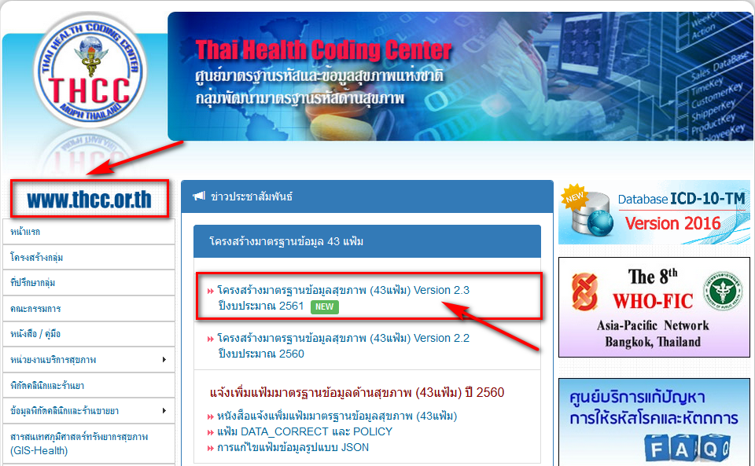
มีอะไรใหม่? ในโครงสร้างมาตรฐานข้อมูลสุขภาพ (43แฟ้ม) Version 2.3

Slide 2
มีอะไรใหม่? ในโครงสร้างมาตรฐานข้อมูลสุขภาพ (43แฟ้ม) Version 2.3
เลขบัตรประชาชน(CID)ทุกแฟ้มข้อมูลบริการที่เกี่ยวกับบุคคล เพื่อสะดวกในการเชื่อมโยงประวัติบุคคลเมื่อใช้ในฐานข้อมูล ระดับจังหวัด เขต และประเทศ
ย้ายเบอร์โทรศัพท์และเบอร์โทรศัพท์มือถือ(TELEPHONE,MOBILE) จากแฟ้ม ADDRESS มาไว้แฟ้ม PERSON เพื่อรองรับการติดต่อบุคคล/Register/OTP ยืนยันตัวบุคคล เดิม ADDRESS เก็บได้เฉพาะคนนอกเขต
ปรับนิยามข้อมูลแฟ้ม NCDSCREEN ให้ชัดเจนมากขึ้นสอดคล้องกับแนวทางปฏิบัติงาน
เพิ่มรายละเอียดและขยายขนาดข้อมูล PROVIDERTYPE ของแฟ้ม PROVIDER เป็น 3 หลักและเพิ่มรายละเอียด เช่น บุคลากรแพทย์แผนไทย,แผนจีน
เพิ่ม รหัสสถานบริการรอง (HSUB) ในแฟ้ม SERVICE เพื่อสามารถวิเคราะห์การให้บริการข้ามเครือข่ายได้สะดวกยิ่งขึ้น

Slide 3
มีอะไรใหม่? ในโครงสร้างมาตรฐานข้อมูลสุขภาพ (43แฟ้ม) Version 2.3
อฺธิบาย DRUGPRICE,DRUGCOST ในแฟ้ม DRUG_OPD,DRUG_IPD ให้ชัดเจนขึ้น เรื่องยังไม่ได้คูณจำนวนที่จ่าย เนื่องจากมีความเข้าใจผิดในหลาย vender
ปรับนิยามแฟ้ม LABFU ให้สามารถบันทึกแบบความครอบคลุมได้ และเพิ่มสถานที่ตรวจ(LABPLACE) เพื่อความครอบคุลมในการบันทึก LAB ที่ตรวจเอกชน/สถานบริการอื่นๆ
ปรับนิยามแฟ้ม CHRONICFU ให้สามารถบันทึกแบบความครอบคลุมได้ และเพิ่มสถานที่ตรวจ(CHRONICPLACE)
ปรับนิยามแฟ้ม EPI ให้สามารถบันทึกการให้บริการวัคซีนกลุ่มอื่นๆเพิ่มเติมได้ เช่น dT ผู้ใหญ่

Slide 4
มีอะไรใหม่? ในโครงสร้างมาตรฐานข้อมูลสุขภาพ (43แฟ้ม) Version 2.3
ปรับนิยามแฟ้ม NUTRITION ให้สามารถบันทึกการให้บริการกลุ่มอื่นๆเพิ่มได้ นอกเหนือจากเด็ก 0-5 ปีและเด็กนักเรียน
ปรับแฟ้ม DATA_CORRECT ให้การส่งข้อมูลใน JSON เป็น Primary key ของ table ข้อมูลที่จะส่งมาลบ/ลบเพื่อการแก้ไขข้อมูล ยกเลิกภาคผนวกใน 2.2
เพิ่มรหัส SPECIALPP คัดกรองโรคมะเร็งลำไส้ , คัดกรองแอลกอฮอล์ การให้คำปรึกษาสำหรับงานโรคติดต่อทางเพศสัมพันธ์
ปรับชื่อหน่วยงานจากสำนักนโยบายและยุทธศาสตร์ เป็น กองยุทธศาสตร์และแผนงาน

Slide 5
ประเภทแฟ้มในโครงสร้างมาตรฐานข้อมูลสุขภาพ (43แฟ้ม) Version 2.3
แฟ้มสะสม
แฟ้มบริการกึ่งสำรวจ
PERSON
ADDRESS
DEATH
CHRONIC
CARD
HOME
VILLAGE
DISABILITY
PROVIDER
WOMEN
DRUGALLERGY
PRENATAL
LABFU
CHRONICFU
LABOR
NEWBORN
REHABILITATION
NCDSCREEN
ANC
POSTNATAL
NEWBORN_CARE
EPI
NUTRITION
SPECIALPP

Slide 6
ประเภทแฟ้มในโครงสร้างมาตรฐานข้อมูลสุขภาพ (43แฟ้ม) Version 2.3
แฟ้มบริการ
SERVICE
DIAGNOSIS_OPD
DRUG_OPD
PROCEDURE_OPD
CHARGE_OPD
SURVEILLANCE
ACCIDENT
ADDMISSION
DIAGNOSIS_IPD
DRUG_IPD
PROCEDURE_IPD
CHARGE_IPD
FUNCTIONAL
ICF
APPOINTMENT
DENTAL
FP
COMMUNITY_ACTIVITY
COMMUNITY_SERVICE
CARE_REFER
CLINICAL_REFER
DRUG_REFER
INVESTIGATION_REFER
PROCEDURE_REFER
REFER_HISTORY
REFER_RESULT

